Slide 1
RNN simple vs LSTM en PyTorch
Inteligencia Artificial · Laboratorio 06
Predicción de una serie temporal con redes recurrentes
Condori Cruz, José Antonio
Gonzales Ibáñez, José Antonio
Notes:
Presentación del laboratorio 06. Cada integrante presenta la mitad de las diapositivas.

Slide 2
Objetivo y datos
Objetivo
Datos
Tarea
Implementar y comparar una RNN simple y una LSTM en PyTorch, y subir el proyecto a GitHub.
Serie sintética sin(t), con t de 0 a 50 y 600 puntos.
Many-to-One: con las últimas 10 o 50 muestras, predecir la siguiente.
Laboratorio 06 · RNN vs LSTM · 2 / 9
Notes:
Explicar qué se hizo y con qué datos. La serie es una senoide, una señal simple a propósito.

Slide 3
Marco teórico
RNN simple
LSTM
Procesa la secuencia paso a paso con un estado oculto h_t que actúa como memoria y reutiliza los mismos pesos. Con secuencias largas, el gradiente puede desvanecerse.
Añade una celda de memoria y tres compuertas (olvido, entrada y salida) que regulan qué se guarda y qué se descarta. El gradiente fluye con menos pérdida.
Laboratorio 06 · RNN vs LSTM · 3 / 9
Notes:
Recordar el talón de Aquiles de la RNN (gradiente desvanecido) y cómo lo aborda la LSTM.

Slide 4
Arquitectura y dimensiones
Tensor | Shape | Significado
X (SEQ_LEN=10) | [590, 10, 1] | [Batch, Secuencia, Features]
X (SEQ_LEN=50) | [550, 50, 1] | 600 − SEQ_LEN ventanas
y | [N, 1] | Valor siguiente a predecir
Capa recurrente (hidden = 16) → último paso temporal → Linear(16, 1). MSE, Adam (lr 0,01), 100 épocas, 80 % entrenamiento y 20 % prueba.
Laboratorio 06 · RNN vs LSTM · 4 / 9
Notes:
Eje 0: ventanas, eje 1: pasos temporales, eje 2: variables por paso.

Slide 5
Parámetros entrenables
hidden_size | RNN simple | LSTM
16 | 321 | 1233
64 | 4353 | 17217
Al pasar de 16 a 64 los parámetros se multiplican por ~14, porque crecen con h². La LSTM tiene ~3,8 veces más parámetros que la RNN (cuatro bloques de pesos).
Laboratorio 06 · RNN vs LSTM · 5 / 9
Notes:
RNN: h(in+h)+2h. LSTM: cuatro veces eso. Más h(+1) de la capa lineal.

Slide 6
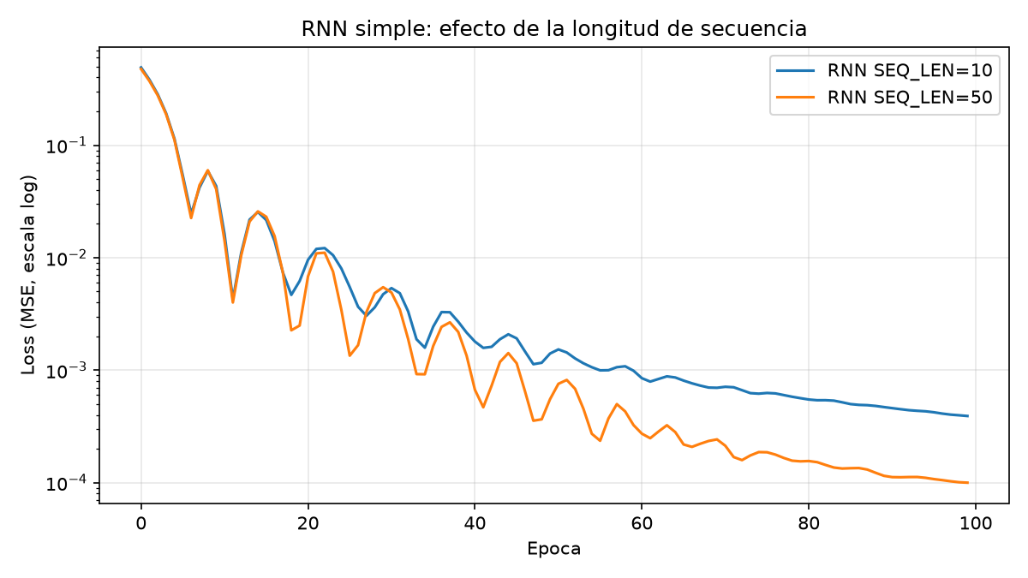
RNN: secuencia de 10 vs 50 pasos
SEQ_LEN | Loss train | MSE test
10 | 0,000392 | 0,000402
50 | 0,000100 | 0,000111
Alargar la ventana no empeoró la RNN: la mejoró (~3,6 veces menos error). La senoide es simple y 50 pasos es aún moderado, así que no apareció el gradiente desvanecido.
Laboratorio 06 · RNN vs LSTM · 6 / 9
Notes:
Mostrar la gráfica. La teoría predice peor desempeño con 50 pasos y no ocurrió; explicar por qué. Se ven oscilaciones en la pérdida.

Slide 7
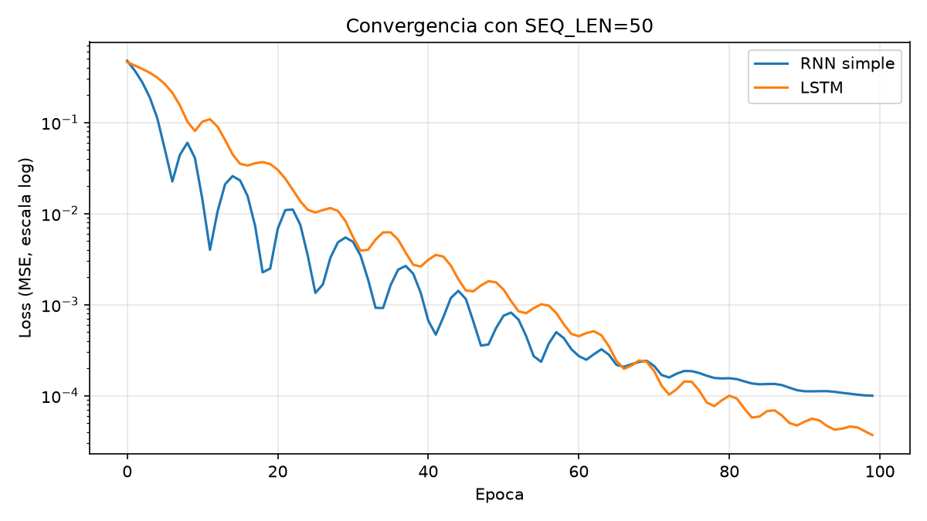
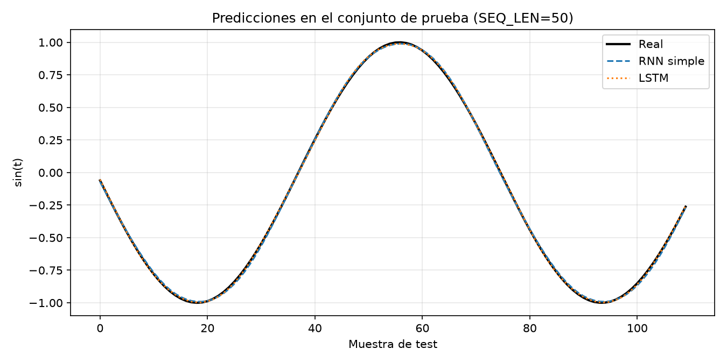
Reto: RNN vs LSTM (50 pasos)
MSE de prueba: LSTM 0,000033 frente a RNN 0,000111, es decir 3,4× menos error. La RNN converge antes pero oscila; la LSTM la alcanza hacia la época 65-70 y sigue mejorando.
Laboratorio 06 · RNN vs LSTM · 7 / 9
Notes:
Izquierda: curvas de pérdida. Derecha: las predicciones se ven casi idénticas; la ventaja de la LSTM es cuantitativa.

Slide 8
Conclusiones
LSTM gana
RNN no colapsó
Límites
Mejor ajuste y convergencia más estable con 50 pasos, a cambio de ~3,8 veces más parámetros.
Con una senoide y 50 pasos no se vio gradiente desvanecido; es una tarea fácil.
Una semilla, 100 épocas, y parte de la ventaja puede ser capacidad. Falta probar más semillas y secuencias más largas.
Laboratorio 06 · RNN vs LSTM · 8 / 9
Notes:
No sobreinterpretar el experimento. Mencionar las limitaciones.

Slide 9
Repositorio y cierre
github.com/JoseAntCC/practica-rnn-pytorch
Incluye practica_rnn.py, README.md con el análisis, .gitignore, gráficas y resultados.
¡Gracias! ¿Preguntas?
Condori Cruz, José Antonio · Gonzales Ibáñez, José Antonio
Laboratorio 06 · RNN vs LSTM · 9 / 9
Notes:
Cierre y preguntas.

